Slide 1
Agenda
Modelli Regressivi
I modelli Regressivi Logistici
  Il concetto di odds
  Il concetto di odds ratio
  Logit
  Regressione Logistica
  Il parametro Beta
  Esempio
  Valutazione del modello
  Esercizio
  Esercizio - aula
I modelli Logistici con R

Slide 2
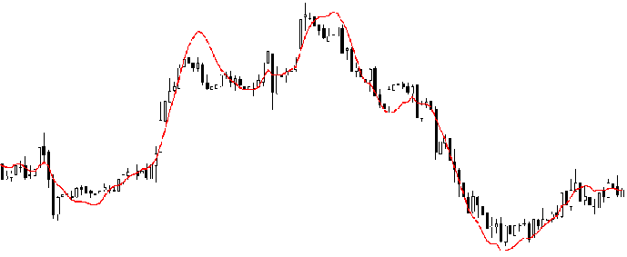
Premessa : modelli Regressivi
L’analisi di regressione è una tecnica per la modellizzazione e l’analisi dei dati
Nell’immagine vediamo un insieme di dati «approssimati» (fit) da un modello,
obiettivo è trovare un modello che minimizzi la differenza tra i valori stimati e i valori reali
In generale i modelli regressivi misurano la relazione tra una variabile dipendente ed un insieme di variabili indipendenti
I principali vantaggi legati ai modelli di regressione sono:
poter identificare la relazione significativa tra variabile dipendente e variabile indipendente
quantificare, pesare, valutare l’impatto delle variabili indipendenti sulla variabile dipendente

Slide 3
Premessa : modelli Regressivi
Esistono diversi tipi di modelli regressivi in funzione di:
Numero di variabili indipendenti
Tipo di variabile dipendente
Curva della regressione
Nel suo modello standard, Regressione Lineare, si tratta di analizzare una combinazione lineare di più variabili indipendenti legata alla variabile dipendente
L’intercetta definisce il centro del range (media) della previsione e i parametri quantificano la crescita/decrescita della variabile target in funzione del cambiamento nelle variabili indipendenti
La stima dei parametri e dell’intercetta è effettuata minimizzando l’errore quadratico tra il valore previsto e il valore target
Si assume che la variabile dipendente sia continua

Slide 4
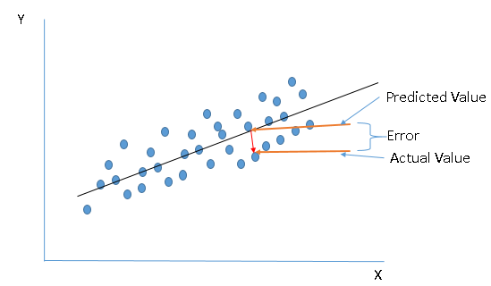
Premessa : modelli Regressivi
Formalizzando quanto detto abbiamo
La Regressione stima i valori della variabile dipendente attraverso un’equazione delle variabili indipendenti
La stima dei parametri e dell’intercetta è effettuata così da minimizzare
l’errore quadratico
∑( y_{i} – y_{i} )²
^

Slide 5
I modelli Logistici
Nel caso della regressione logistica la variabile dipendente descrive l’appartenenza ad un gruppo (variabile discreta)
Qualche esempio ?
          Cliente vs prospect
          Ha comprato non ha comprato
          Ha aderito ad una campagna non ha aderito
          Ha cambiato operatore non ha cambiato operatore
L’obiettivo non è più il valore atteso (stimato) come nella regressione lineare
ma
la probabilità che un determinato soggetto (osservazione)
appartenga ad un gruppo piuttosto che ad un altro

Slide 6
I modelli Logistici: Odds
La variabile dipendente nei modelli tradizionali deve essere CONTINUA
assumere quindi valori compresi tra -∞ e + ∞
Nel caso in cui sia discreta (modello logistico), non possiamo semplicemente sostituire la variabile dipendente con la probabilità dal momento che:
la probabilità non rispetta questo assunto, varia tra 0 e 1
Proviamo ad esprimere la probabilità in un modo diverso……
Tradizionalmente la probabilità è il rapporto fra la frequenza con cui un fenomeno assume un dato valore sul totale delle manifestazioni dello stesso fenomeno
Introduciamo un nuovo concetto: odds
Rapporto tra la probabilità che un evento si manifesti e la probabilità che Non si manifesti

Slide 7
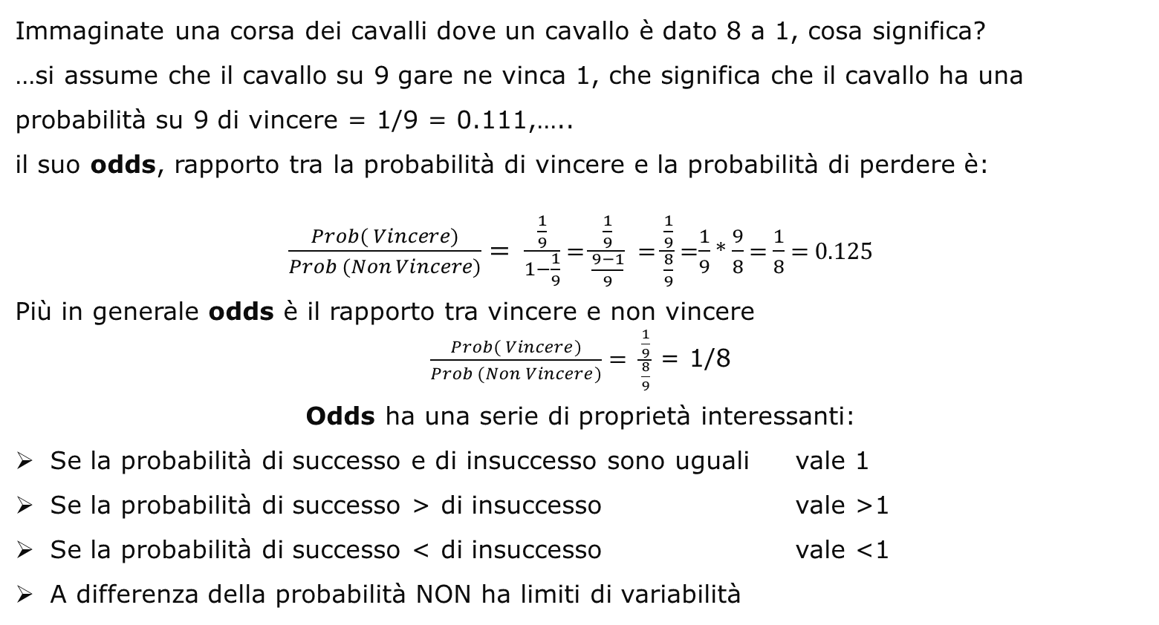
I modelli Logistici: Odds
Immaginate una corsa dei cavalli dove un cavallo è dato 8 a 1, cosa significa?
…si assume che il cavallo su 9 gare ne vinca 1, che significa che il cavallo ha una probabilità su 9 di vincere = 1/9 = 0.111,…..
il suo odds, rapporto tra la probabilità di vincere e la probabilità di perdere è:
$\frac{Prob( Vincere)}{Prob (Non Vincere)}= \frac{\frac{1}{9}}{1−\frac{1}{9}}$= $\frac{\frac{1}{9}}{\frac{9−1}{9}}$= $\frac{\frac{1}{9}}{\frac{8}{9}}$ =$\frac{1}{9}$ * $\frac{9}{8}$ = $\frac{1}{8}$ = 0.125
Più in generale odds è il rapporto tra vincere e non vincere
$\frac{Prob( Vincere)}{Prob (Non Vincere)}= \frac{\frac{1}{9}}{\frac{8}{9}}$ = 1/8
Odds ha una serie di proprietà interessanti:
Se la probabilità di successo e di insuccesso sono uguali vale 1
Se la probabilità di successo > di insuccesso vale >1
Se la probabilità di successo < di insuccesso vale <1
A differenza della probabilità NON ha limiti di variabilità

Slide 8
I modelli Logistici: Odds
Vediamo ora un esempio
Dato un portafoglio clienti di 1.500 clienti, 1.200 hanno comperato il prodotto X e 300 no,
la probabilità di essere un compratore del prodotto X è
1.200/1.500 = 80%
l’odds quindi è che hanno comprato/coloro che non hanno comprato il prodotto X
1200/300 = 4.0
In altri termini possiamo dire che nel nostro database abbiamo 4 clienti che hanno comprato ogni cliente che non ha comprato

Slide 9
I modelli Logistici: Odds Ratio
Introduciamo il concetto di Odds ratio:
Nel caso della corsa supponiamo che ci sia un altro cavallo dato 2 a 1,
Odds = vincere / non vincere =
1/2 = 0.5
la probabilità di vincere è invece
1/3, infatti vincerà una gara ogni 3
L’odds ratio del secondo cavallo su primo rapporta gli odds:
0.5/0.125 = 4.0
Quindi l’odds del secondo cavallo è 4 volte quello del primo
Quindi?
Scommettere sul primo cavallo mi permette di vincere 4 volte tanto quanto vincerei se vincesse il secondo cavallo
Attenzione NON significa che il secondo cavallo ha una probabilità 4 volte superiore al primo di vincere, infatti il rapporto delle probabilità sarebbe 1/3 su 1/9 = 3.

Slide 10
I modelli Logistici: Odds Ratio
Utilizziamo il concetto di odds ratio per legare l’odds di un evento alle variabili indipendenti
Supponiamo di analizzare il fenomeno descritto precedentemente, clienti che hanno o non hanno comprato, con riferimento però a due diverse aree geografiche:
Area 1 e Area 2
Area | Comprato | Non Comprato | Totale
Area 1 | 950 | 250 | 1200
Area 2 | 250 | 50 | 300
 | 1200 | 300 | 1500

Slide 11
I modelli Logistici: Odds Ratio
Area | Comprato | Non Comprato | Totale
Area 1 | 950 | 250 | 1200
Area 2 | 250 | 50 | 300
 | 1200 | 300 | 1500
Il rapporto tra chi ha comprato e chi Non ha comprato in Area 1 (odds_1) e in Area 2 (odds_2) è lo stesso?
E’ evidente che se la risposta è NO
l’appartenenza ad un area da parte di un soggetto influenza la sua propensione a comprare
Obiettivo è dunque quello di valutare se esiste un legame ma soprattutto quantificarlo
In Area 1 odds vale 950/250 = 3.8 in Area 2 vale 250/50 = 5
quindi l’odds ratio Area 1 verso Area 2, vale:
3.8/5 = 0.76

Slide 12
I modelli Logistici: Odds Ratio
Area | Comprato | Non Comprato | Totale
Area 1 | 950 | 250 | 1200
Area 2 | 250 | 50 | 300
 | 1200 | 300 | 1500
Come interpretiamo il valore di odds ratio = 0.76 ?
La proporzione di acquirenti in Area 1 è circa del 24% inferiore a quella in Area 2
la lettura è ovviamente legata all’ordine in cui abbiamo considerato i due ratio per cui:
Area2/Area1 = 5/3.8 = 1.31
Quindi?
La proporzione di acquirenti in Area 2 è circa del 31% in più rispetto ai clienti in Area 1
Se devo scegliere dove proporre il prodotto sceglierò?
Quindi possiamo dire che l’appartenenza ad un’Area piuttosto che ad un’altra influenza la propensione ad acquistare

Slide 13
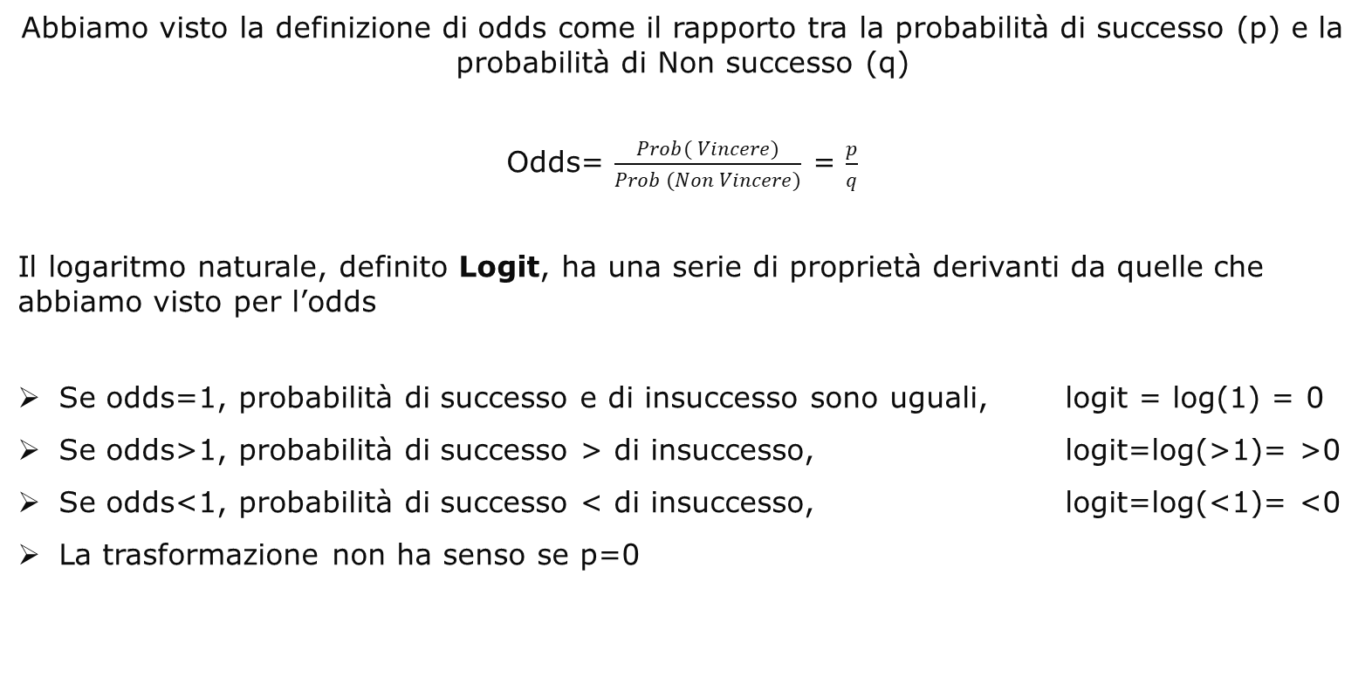
I modelli Logistici: Logit
Abbiamo visto la definizione di odds come il rapporto tra la probabilità di successo (p) e la probabilità di Non successo (q)
Odds= $\frac{Prob( Vincere)}{Prob (Non Vincere)}$ = $\frac{p}{q}$
Il logaritmo naturale, definito Logit, ha una serie di proprietà derivanti da quelle che abbiamo visto per l’odds
Se odds=1, probabilità di successo e di insuccesso sono uguali, logit = log(1) = 0
Se odds>1, probabilità di successo > di insuccesso, logit=log(>1)= >0
Se odds<1, probabilità di successo < di insuccesso, logit=log(<1)= <0
La trasformazione non ha senso se p=0

Slide 14
I modelli Logistici: la regressione Logistica
Vediamo come i concetti di odds e odds ratio possono aiutare nel caso in cui si voglia analizzare la relazione tra una variabile dipendente DISCRETA e un insieme di variabili indipendenti
Consideriamo l’equazione base di un modello lineare : g(E(y)) = α + βx1 + γx2
E(Y) = valore atteso (previsto) della variabile dipendete in funzione dei valori delle variabili indipendenti X
Nel caso della regressione logistica NON dobbiamo stimare il valore atteso della Y
ma la probabilità che un determinato evento si verifichi o meno,
quindi g(y), deve avere due caratteristiche fondamentali, proprie della probabilità:
deve essere positiva
non può assumere valori maggiori di 1

Slide 15
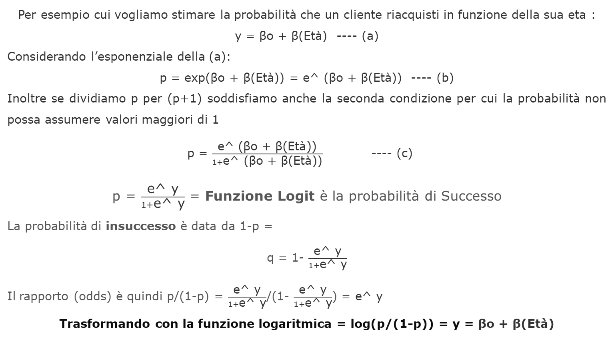
I modelli Logistici: la regressione Logistica
Per esempio cui vogliamo stimare la probabilità che un cliente riacquisti in funzione della sua eta :
y = βo + β(Età) ---- (a)
Considerando l’esponenziale della (a):
p = exp(βo + β(Età)) = e^ (βo + β(Età)) ---- (b)
Inoltre se dividiamo p per (p+1) soddisfiamo anche la seconda condizione per cui la probabilità non possa assumere valori maggiori di 1
p = $\frac{\text{e}\text{^ (}\text{βo}\text{ + }\text{β}\text{(}\text{Et}\text{à))}}{1+\text{e}\text{^ (}\text{βo}\text{ + }\text{β}\text{(}\text{Et}\text{à))}}$ ---- (c)
p = $\frac{\text{e}\text{^ }\text{y}}{1+\text{e}\text{^ }\text{y}}$ = Funzione Logit è la probabilità di Successo
La probabilità di insuccesso è data da 1-p =
q = 1- $\frac{\text{e}\text{^ }\text{y}}{1+\text{e}\text{^ }\text{y}}$
Il rapporto (odds) è quindi p/(1-p) = $\frac{\text{e}\text{^ }\text{y}}{1+\text{e}\text{^ }\text{y}}$/(1- $\frac{\text{e}\text{^ }\text{y}}{1+\text{e}\text{^ }\text{y}}$) = $\text{e}\text{^ }\text{y}$
Trasformando con la funzione logaritmica = log(p/(1-p)) = y = βo + β(Età)

Slide 16
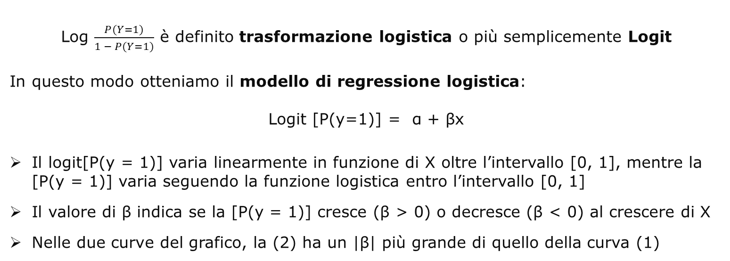
I modelli Logistici: la regressione Logistica
Log $\frac{P(Y=1)}{1 − P(Y=1)}$ è definito trasformazione logistica o più semplicemente Logit
In questo modo otteniamo il modello di regressione logistica:
Logit [P(y=1)] = α + βx
Il logit[P(y = 1)] varia linearmente in funzione di X oltre l’intervallo [0, 1], mentre la [P(y = 1)] varia seguendo la funzione logistica entro l’intervallo [0, 1]
Il valore di β indica se la [P(y = 1)] cresce (β > 0) o decresce (β < 0) al crescere di X
Nelle due curve del grafico, la (2) ha un |β| più grande di quello della curva (1)

Slide 17
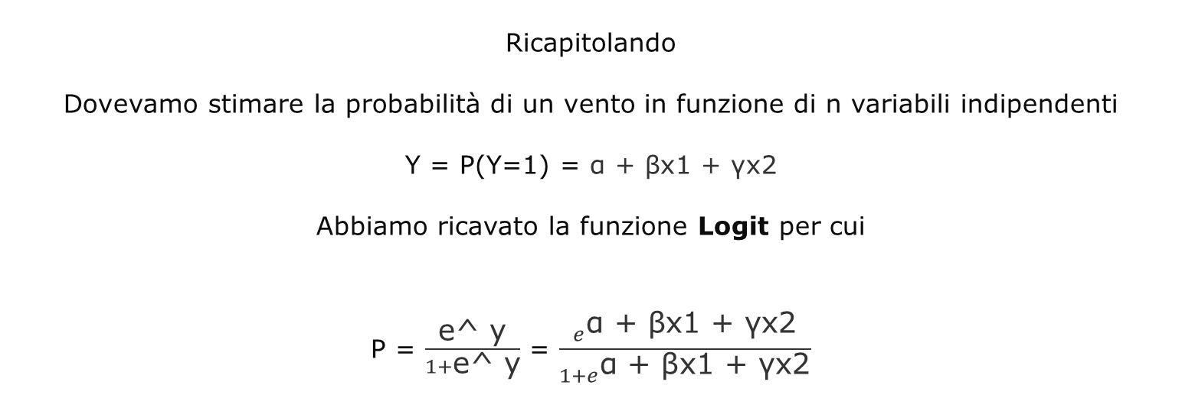
I modelli Logistici: la regressione Logistica
Ricapitolando
Dovevamo stimare la probabilità di un vento in funzione di n variabili indipendenti
Y = P(Y=1) = α + βx1 + γx2
Abbiamo ricavato la funzione Logit per cui
P = $\frac{\text{e}\text{^ }\text{y}}{1+\text{e}\text{^ }\text{y}}$ = $\frac{e^{\text{α}\text{ + }\text{βx}\text{1 + }\text{γx}\text{2}}}{1+e^{\text{α}\text{ + }\text{βx}\text{1 + }\text{γx}\text{2}}}$

Slide 18
I modelli Logistici: il parametro β
Il parametro β
Il valore di β, in analogia la modello di regressione tradizionale
misura l‘impatto, il legame tra la variabile indipendente e la variabile dipendente
la probabilità di successo cresce quando β > 0
o decresce quando β < 0 al crescere di X
Le stime dei parametri α e β sono ottenute applicando il Metodo della Massima Verosimiglianza vale a dire i valori che massimizzano la probabilità di ottenere il valore dato

Slide 19
I modelli Logistici: il parametro β
Il parametro β
Un’altra caratteristica….
quando P(y = 1) = 0.50,
che significa
probabilità di insuccesso = probabilità di insuccesso
quindi odds ratio, P(y = 1)/[1 − P(y = 1)] è
= 1
quindi il suo logaritmo è
= 0
quindi
log(odds ratio) = α + βx, = 0
risolvendo per x otteniamo il valore x per il quale P(y = 1) = 0.50 vale a dire quando x = −α/β
In questo modo, conoscendo α e β, determiniamo il valore di X per il quale la probabilità di successo eguaglia quella di insuccesso

Slide 20
Regressione Logistica: esempio
Si consideri un campione di n = 100 adulti selezionati casualmente in Italia.
Si è rilevato il reddito annuale (migliaia di euro) e se possedevano o meno una carta di credito
La variabile risposta è dicotomica (possesso CC: 1 = Si, 0 = No).
Il predittore è quantitativo continuo (il reddito annuale)
A ciascun livello di reddito (X), si può calcolare la probabilità di possedere una CC, attraverso il rapporto tra i soggetti che posseggono una CC e il totale soggetti con quel livello di reddito
Fonte: Si ringrazia R. Piccarreta, Università Bocconi, Milano e Nicola Tedesco, Università di Cagliari

Slide 21
Regressione Logistica: esempio
Il modello stimato logt(p(y=1)) ha fornito i seguenti parametri = -3.518 + 0.105X
il valore β = 0.105 > 0 indica
al crescere del reddito Annuale cresce la probabilità di avere una Carta di Credito
Qual è il livello di reddito sopra il quale la probailità di avere una CC è maggiore del 50%
Ricordando che l’uguaglianza probabilità di successo/probabilità di insuccesso si ha per -a/β,
otteniamo -3.518/0.105 = 33.5
quindi la probabilità di avere una CC per redditi superiori a 33.5 è superiore al 50% mentre è inferiore a 50% per redditi inferiori a tale soglia
Proviamo a verificarlo dalla tabella
Abbiamo 81 persone con redditi fino a 33.5 migliaia di euro, di questi 18 (22%) hanno la carta di credito
La percentuale di possessori di carte di credito per redditi di almeno 34.000 euro è di oltre il 68% (13/19)

Slide 22
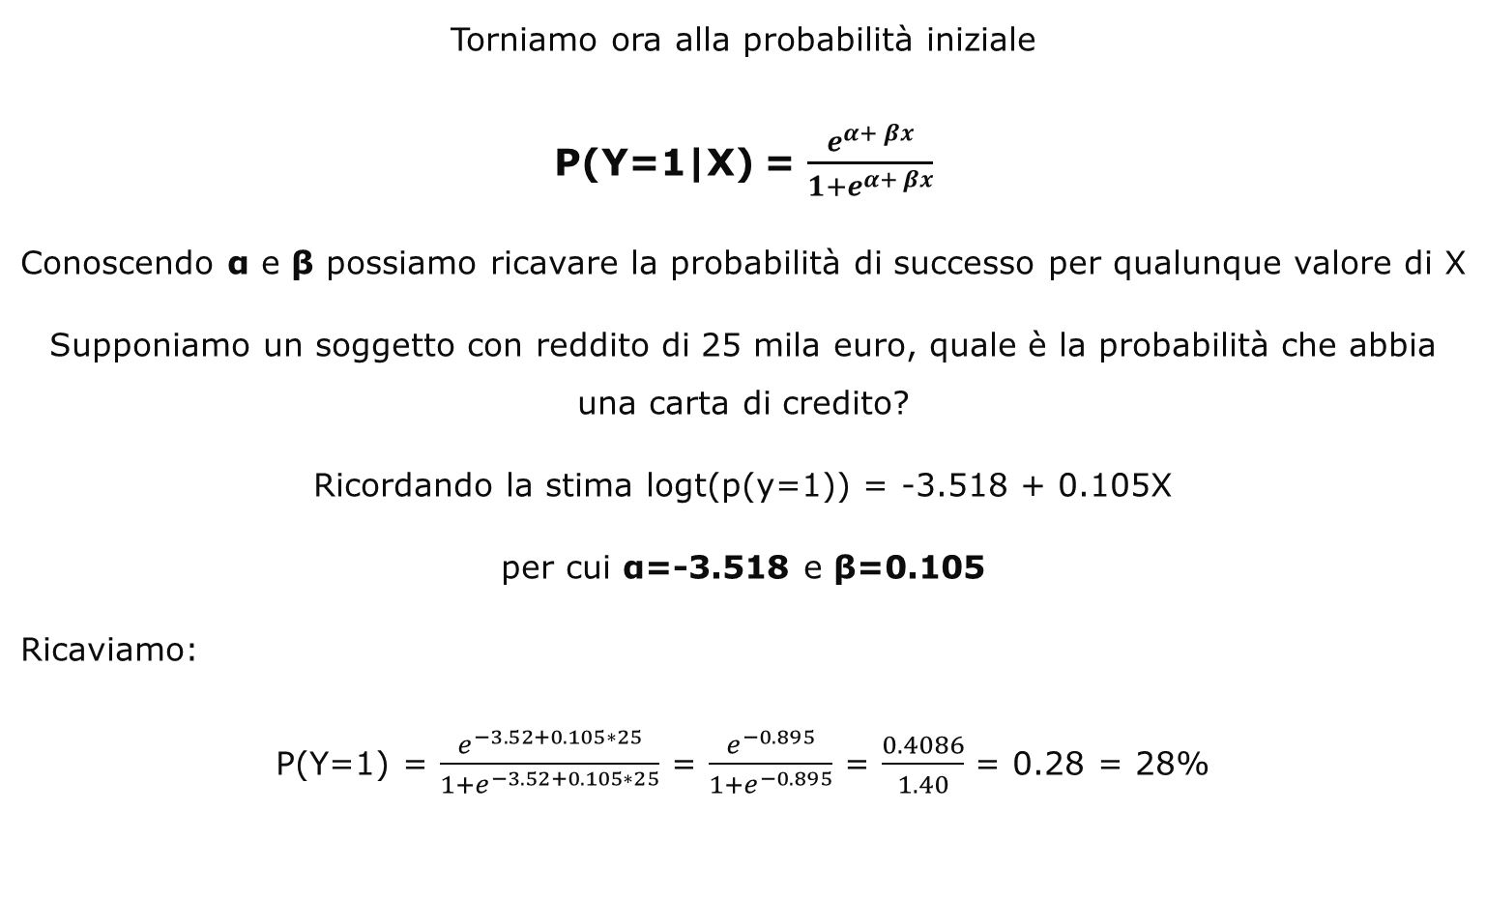
Regressione Logistica: esempio
Torniamo ora alla probabilità iniziale
P(Y=1|X) = $\frac{e^{α+ βx}}{1+e^{α+ βx}}$
Conoscendo α e β possiamo ricavare la probabilità di successo per qualunque valore di X
Supponiamo un soggetto con reddito di 25 mila euro, quale è la probabilità che abbia una carta di credito?
Ricordando la stima logt(p(y=1)) = -3.518 + 0.105X
per cui α=-3.518 e β=0.105
Ricaviamo:
P(Y=1) = $\frac{e^{−3.52+0.105∗25}}{1+e^{−3.52+0.105∗25}}$ = $\frac{e^{−0.895}}{1+e^{−0.895}}$ = $\frac{0.4086}{1.40}$ = 0.28 = 28%

Slide 23
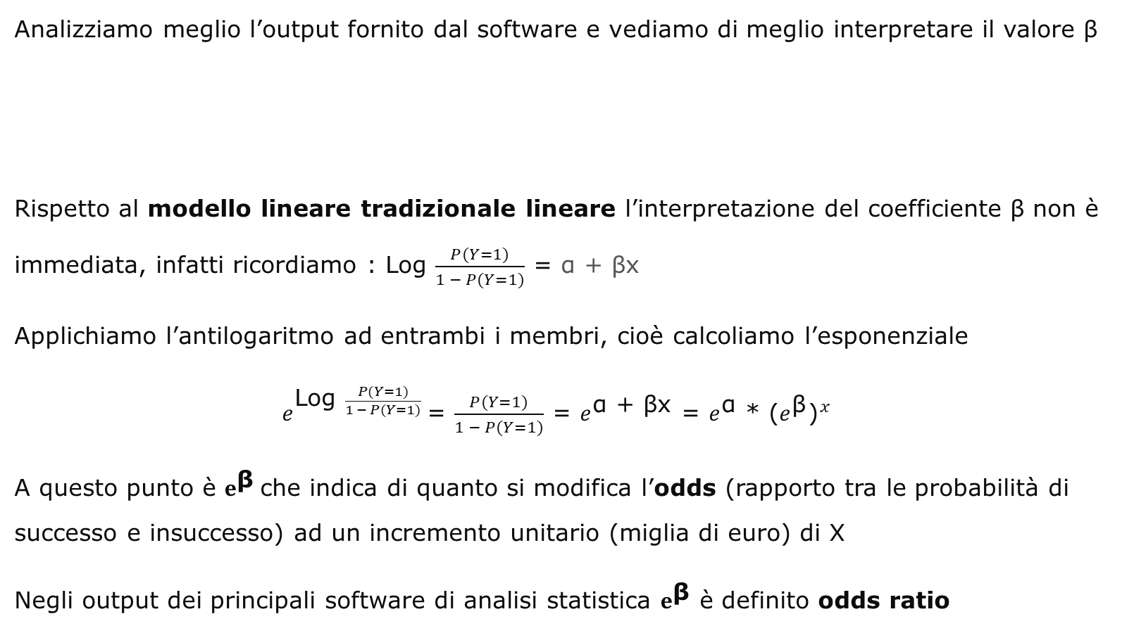
Regressione Logistica: esempio
Analizziamo meglio l’output fornito dal software e vediamo di meglio interpretare il valore β
Rispetto al modello lineare tradizionale lineare l’interpretazione del coefficiente β non è immediata, infatti ricordiamo : Log $\frac{P(Y=1)}{1 − P(Y=1)}$ = α + βx
Applichiamo l’antilogaritmo ad entrambi i membri, cioè calcoliamo l’esponenziale
$e^{\text{Log} \frac{P(Y=1)}{1 − P(Y=1)}}$= $\frac{P(Y=1)}{1 − P(Y=1)}$ = $e^{\text{α}\text{ + }\text{βx}}$ = $e^{\text{α}}$ * ${\text{(}e^{\text{β}}\text{)}}^{x}$
A questo punto è $e^{\text{β}}$che indica di quanto si modifica l’odds (rapporto tra le probabilità di successo e insuccesso) ad un incremento unitario (miglia di euro) di X
Negli output dei principali software di analisi statistica $e^{\text{β}}$ è definito odds ratio

Slide 24
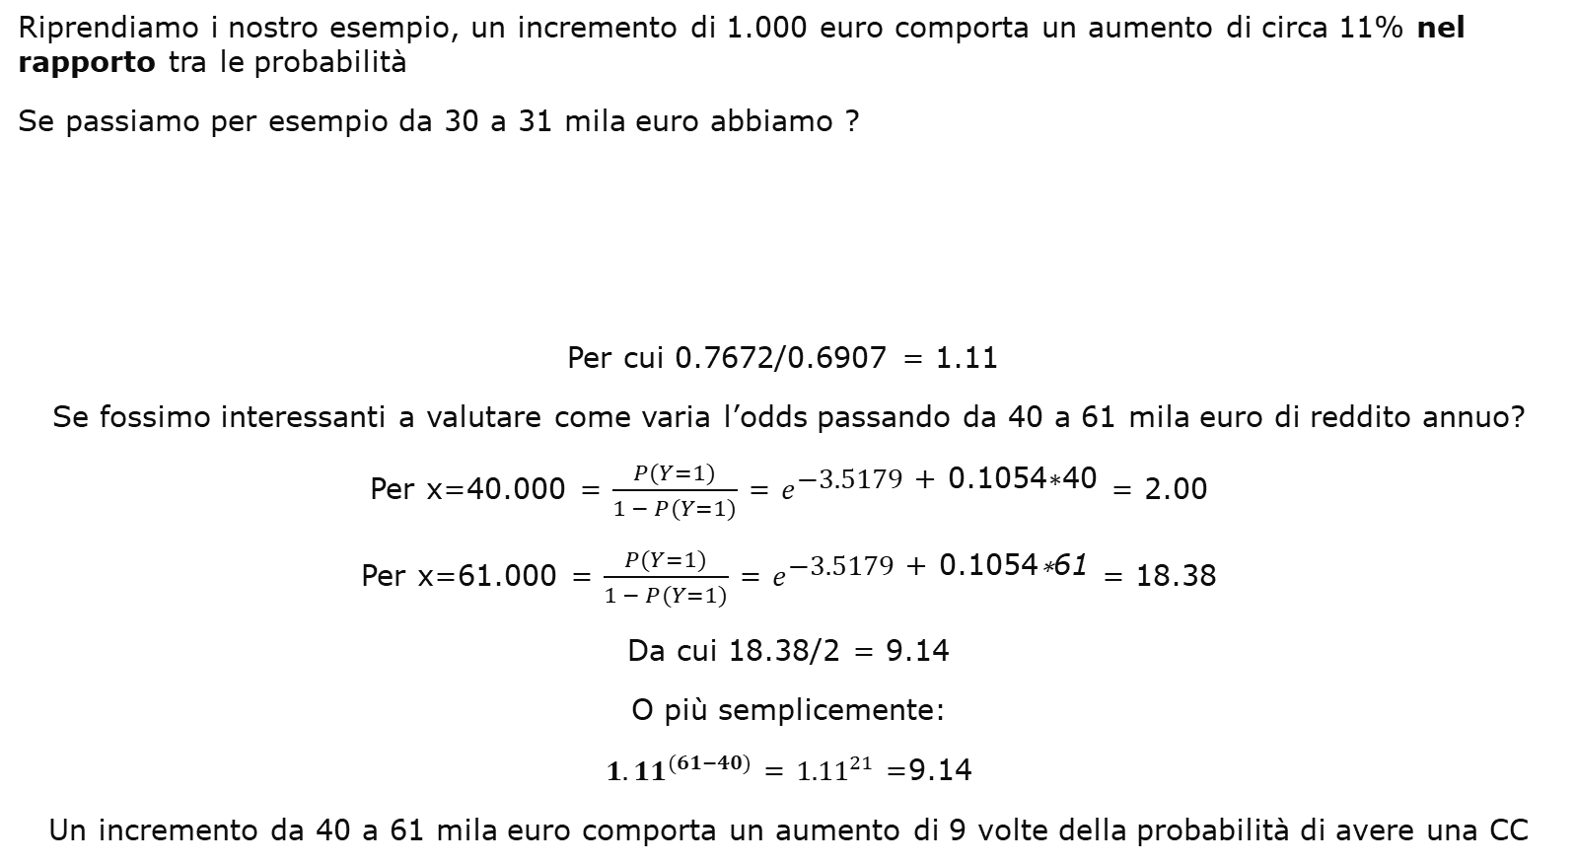
Regressione Logistica: esempio
Riprendiamo i nostro esempio, un incremento di 1.000 euro comporta un aumento di circa 11% nel rapporto tra le probabilità
Se passiamo per esempio da 30 a 31 mila euro abbiamo ?
Per cui 0.7672/0.6907 = 1.11
Se fossimo interessanti a valutare come varia l’odds passando da 40 a 61 mila euro di reddito annuo?
Per x=40.000 = $\frac{P(Y=1)}{1 − P(Y=1)}$ = $e^{\text{−3.5179}\text{ + }\text{0.1054∗40}}$ = 2.00
Per x=61.000 = $\frac{P(Y=1)}{1 − P(Y=1)}$ = $e^{\text{−3.5179}\text{ + 0.1054}\text{∗61}}$ = 18.38
Da cui 18.38/2 = 9.14
O più semplicemente:
${1.11}^{(61−40)}$ = ${1.11}^{21}$ =9.14
Un incremento da 40 a 61 mila euro comporta un aumento di 9 volte della probabilità di avere una CC

